Slide 1
Presente de ESTAR + GERUNDIO

Slide 2
Popis:
Po vysvětlení problematiky a uvedení příkladů následuje procvičení.
Poté co se studenti vyjádří, následuje kliknutí a poté se pro kontrolu objeví správné řešení, případně se nabízený text přemístí tam kam patří.

Slide 3
Jak se tvoří GERUNDIUM?
Gerundium je neosobní slovesný tvar, který se tvoří od infinitivu.
U sloves končících na:
-AR nahradíme koncovkou -ANDO
(hablar – hablando, estudiar – estudiando)
-ER, -IR nahradíme koncovku –IENDO
(comer – comiendo, vivir – viviendo)

Slide 4
Použití GERUNDIA:
Je velmi časté.
Například se slovesem ESTAR v přítomné čase vyjadřujeme tzv. průběhový čas
Tj. daná činnost, děj probíhá právě v tomto okamžiku, nebo v současnosti.
Často používáme ve spojení s ahora, actualmente, en este momento, en la actualidad, en estos días, …
ESTOY ESTAMOS
ESTÁS ESTÁIS + GERUNDIO
ESTÁ ESTÁN

Slide 5
Forma gerundio:
ABRIENDO
ABRIR
COMER
VIVIR
CERRAR
PENSAR
HACER
DAR
JUGAR
LLOVER
TENER
COMIENDO
VIVIENDO
CERRANDO
PENSANDO
HACIENDO
DANDO
JUGANDO
LLOVIENDO
TENIENDO

Slide 6
Completa con las expresiones adecuadas:
Los niňos …………………… en el parque.
No puedo salir, ……………….…………para la clase.
Estoy cansado, ……………………una peli en la cama.
Tengo mucho calor ………………………….. en el mar.
Está enamorado siempre …………………….. en ella.
Tenemos vacaciones ……………………… por Espaňa.
estoy estudiando
estoy viendo
me estoy baňando
estamos viajando
están jugando
está pensando

Slide 7
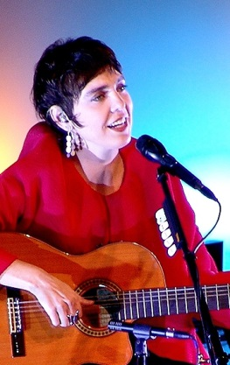
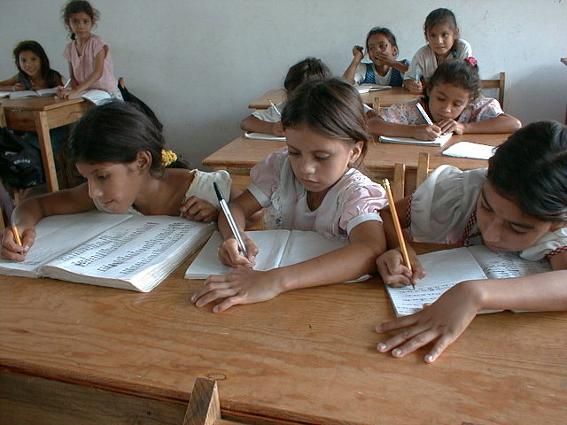
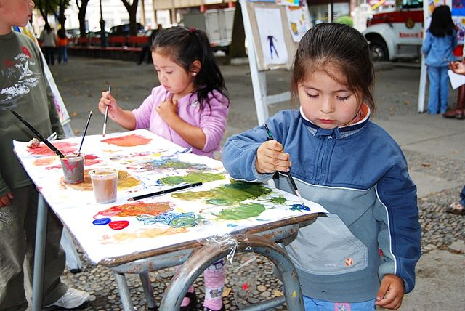
¿Qué están haciendo las siguientes personas?
ESTÁ MONTANDO A CABALLO
ESTÁ CANTANDO Y TOCANDO GUITARRA
ESTÁN PINTANDO
ESTÁN ESCRIBIENDO

Slide 8
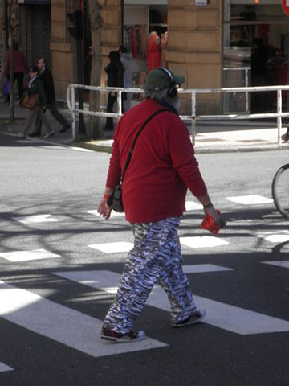
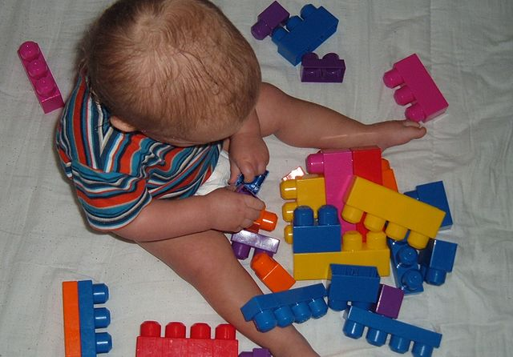
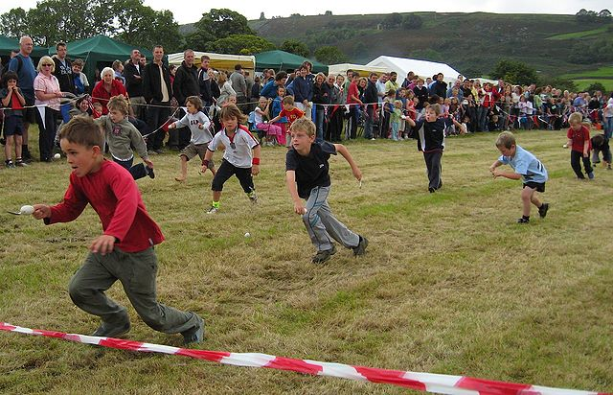
ESTÁ CRUZANDO LA CALLE
ESTÁ COMIENDO
ESTÁ JUGANDO
ESTÁN CORRIENDO

